Slide 1
Branch
데이사이드
서비스 개발 1팀
노승희
2022. 11. 01

Slide 2
commit 동작성

Slide 3
[commit은 시간순으로 쌓인다.]
commit 7add521
commit 577deqa
commit 4a8dvcc
1월 2일 버전
바로 전 commit을
가리키고 있다.
1월 3일 버전
1월 4일 버전
index.html 생성
app.js 생성
app.js 수정
모든 commit은 본인 바로 전 commit을 가리키고 있다.

Slide 4
[commit은 시간순으로 쌓인다.]
commit 4a8dvcc
1월 4일 버전
commit 7add521
commit 577deqa
1월 2일 버전
바로 전 commit을
가리키고 있다.
1월 3일 버전
commit 5dd235w
1월 4일 버전
index.html 생성
app.js 생성
만약 작업자가 동시에 commit을 하게 된다면?

Slide 5
[commit은 시간순으로 쌓인다.]
commit 4a8dvcc
1월 4일 버전
commit 7add521
commit 577deqa
1월 2일 버전
바로 전 commit을
가리키고 있다.
1월 3일 버전
commit 5dd235w
1월 4일 버전
index.html 생성
app.js 생성
각 작업자의 local repository에 commit까지는 가능하다. 하지만 이후 remote repository에 push하려고 하면
먼저 push한 commit은 정상적으로 반영되지만 후에 push를 시도한 commit은
최신 상태가 아니기 때문에 push할 수 없다는 error를 만나게 된다.
(push도 pull도 error가 발생하며 동작하지 않는다.)

Slide 6
Branch 사용이유

Slide 7
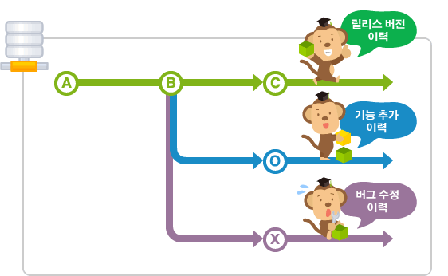
[Branch 특징과 장점]
- 독립적으로 어떤 작업을 진행하기 위한 개념
- 필요에 의해 만들어지는 각각의 브랜치는 다른 브랜치의 영향을 받지 않기 때문에
여러 작업을 동시에 진행할 수 있다.
- 브랜치를 사용하여 동시에 여러 작업을 진행할 때의 작업 흐름을 한 눈에 파악할 수 있다.

Slide 8
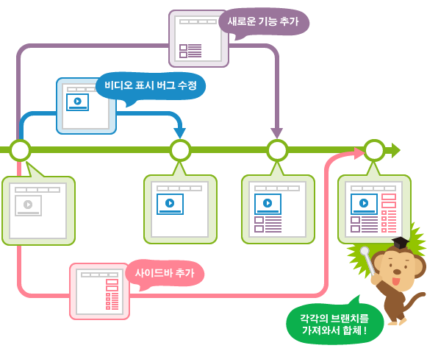
[Branch 특징과 장점]
- 각자 브랜치에서 작업을 진행한 후 작업이 끝난 사람은 메인 브랜치에 변경 사항을 적용한다.
이렇게 함으로써 다른 사람의 작업에 영향을 받지 않고 독립적으로 특정 작업을 수행하고 그 결과를
하나로 모아 가게 된다.
- 이러한 방식으로 작업할 경우 ‘작업 단위’, 즉 브랜치로 그 작업의 기록을 중간 중간에 남기게 되므로
문제가 발생했을 경우 원인이 되는 작업을 찾아내거나 그에 따른 대책을 세우기 쉬워진다.

Slide 9
Branch 전환하기

Slide 10
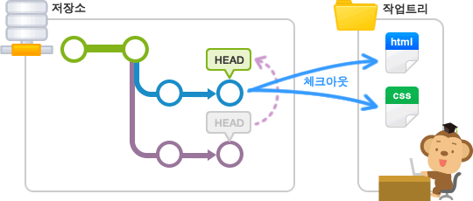
[branch 설정]
- Git에서는 항상 작업할 브랜치를 미리 선택해야 한다.
- Git을 설치한 후 바로 사용하게 된다면 master(main)브랜치가 선택되어 있다.
- 현재 선택된 브랜치가 아닌 다른 브랜치에서 작업하고 싶을 때는 ‘체크아웃(checkout)’ 명령어를
실행하여 원하는 브랜치로 전환할 수 있다.

Slide 11
[checkout]
- 작업할 브랜치로 전환할 때 사용하는 명령어다.
- 브랜치가 전환되면 해당 브랜치의 마지막 커밋 내용이 work tree에 적용된다.
- 브랜치 전환 후 실행한 커밋은 전환한 브랜치에 추가된다.

Slide 12
sourcetree를 이용한 브랜치 생성

Slide 13
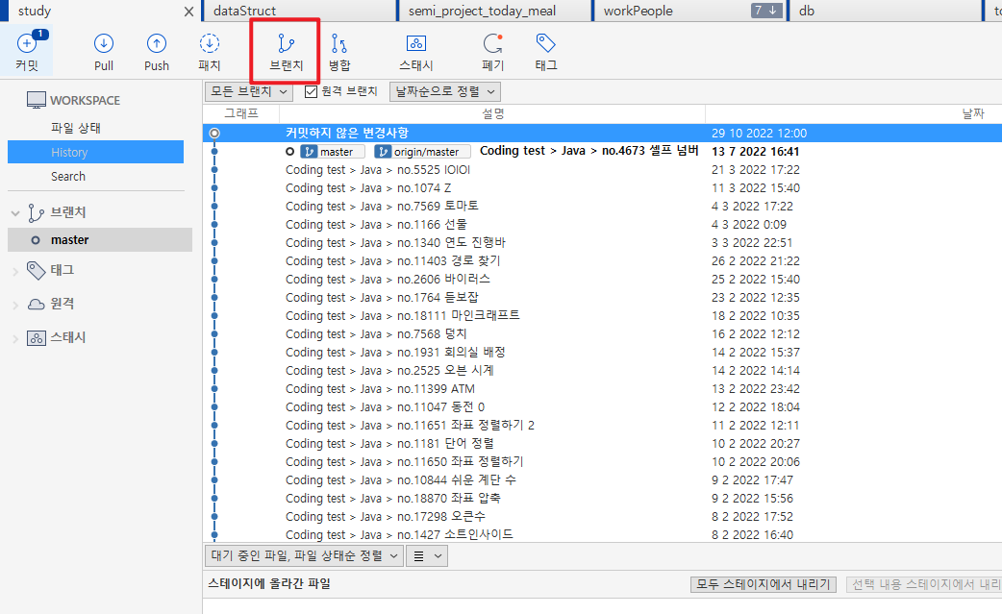
[sourcetree 브랜치 생성]
브랜치 생성 버튼 클릭

Slide 14
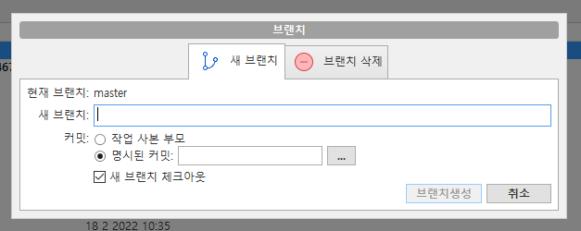
[sourcetree 브랜치 생성]
①
②
③
① 생성할 branch명을 입력한다.
② 설정된 commit이 work tree에 적용된 branch가 생성된다.
- 작업 사본 부모 : 현재 branch를 생성하는 branch를 기준으로
가장 마지막 commit 내용이 새로 생성하는 branch의 work tree에 적용된다. - 명시된 커밋 : 별도로 선택한 commit 내용이 새로 생성하는 branch의 work tree에 적용된다.
③ branch 생성과 동시에 생성된 branch로 checkout할 것인지 설정하는 옵션이다.

Slide 15
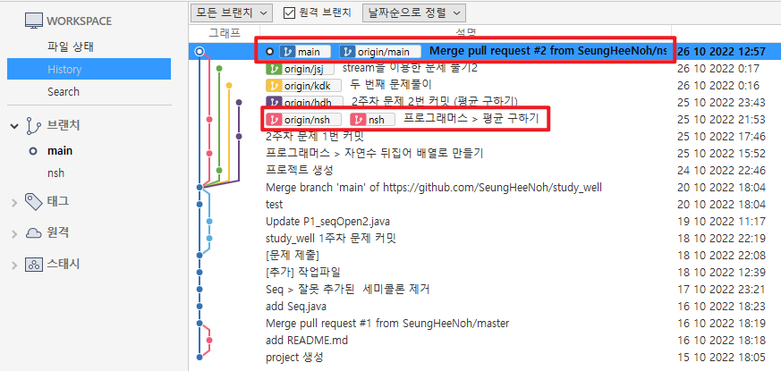
[현재 상태]

Slide 16
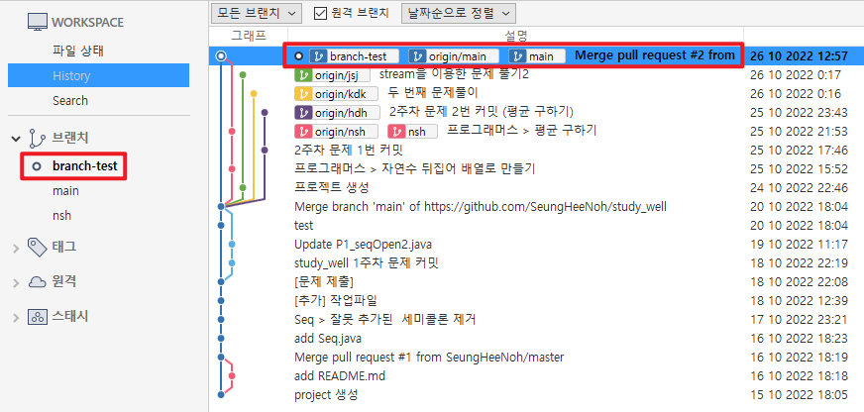
[main branch에서 작업 사본 부모를 선택한 후 branch 생성]
main 브랜치의 마지막 commit인 “Merge pull request #2~”가
branch-test의 work tree에 세팅된다.

Slide 17
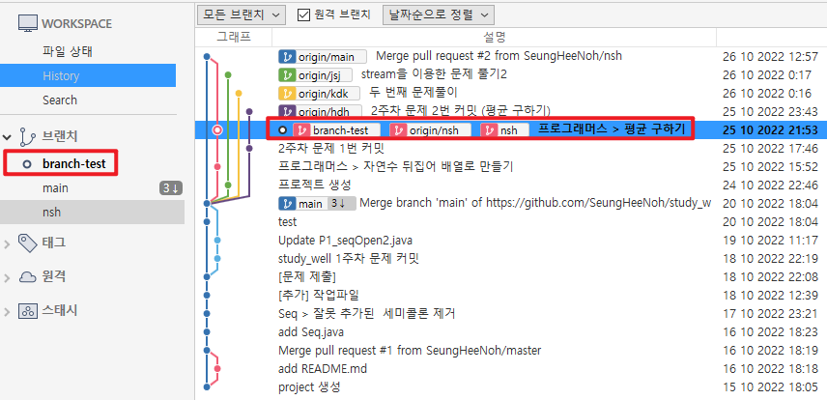
[nsh branch에서 작업 사본 부모를 선택한 후 branch 생성]
nsh 브랜치의 마지막 commit인 “프로그래머스 > 평균 구하기”가
branch-test의 work tree에 세팅된다.

Slide 18
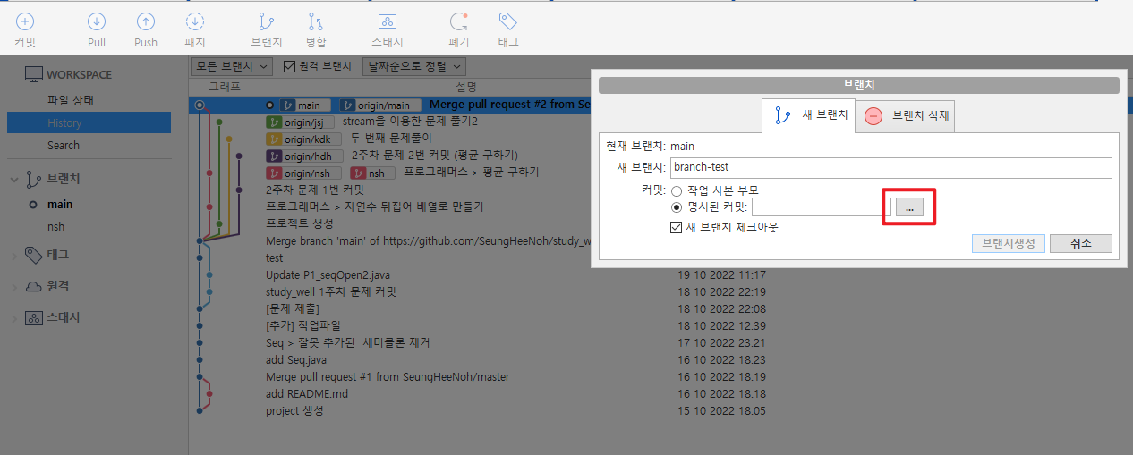
[main branch에서 명시된 커밋을 선택한 후 branch 생성]
“명시된 커밋” 라디오 버튼을 클릭하고 커밋을 검색하기 위해 “…”버튼을 클릭한다.

Slide 19
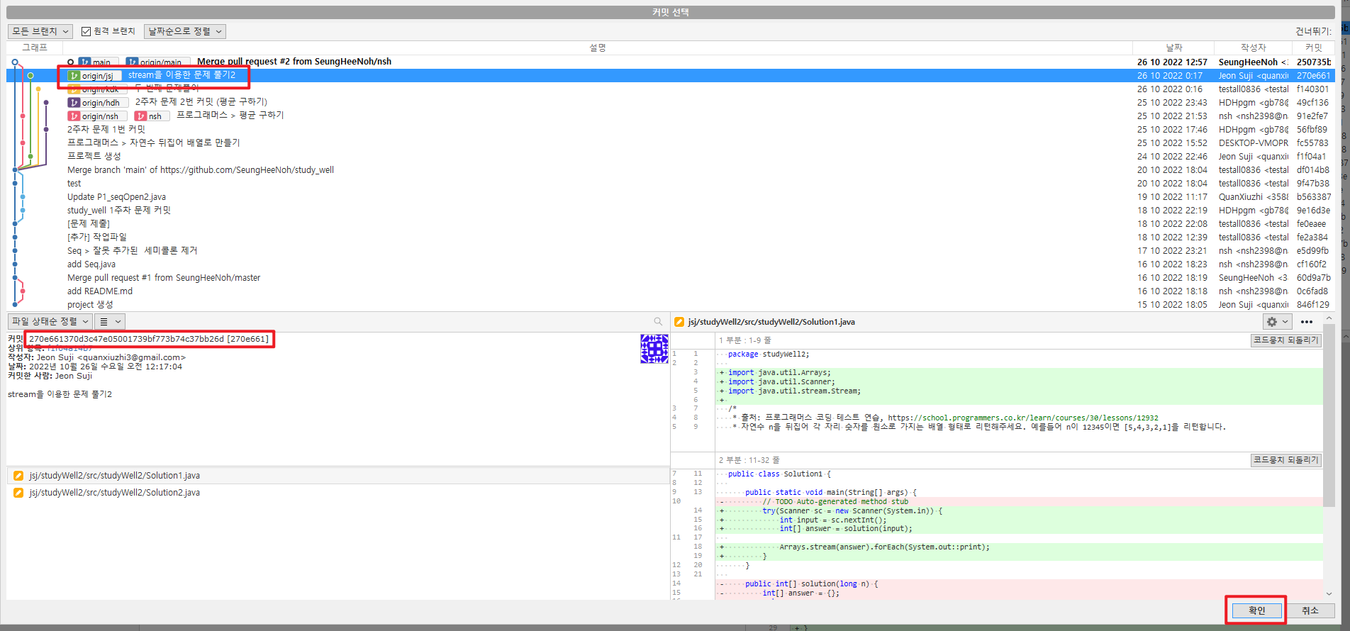
[main branch에서 명시된 커밋을 선택한 후 branch 생성]
창에서 기준이 될 commit을 선택하고 확인 버튼을 클릭한다.

Slide 20
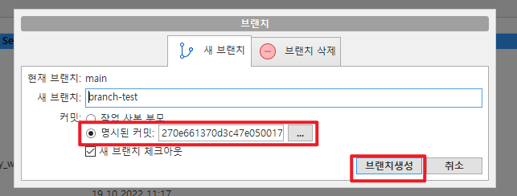
[main branch에서 명시된 커밋을 선택한 후 branch 생성]
클릭한 commit이 잘 선택되었는지 확인하기 위해 commit의 이름을 확인하고 브랜치를 생성한다.

Slide 21
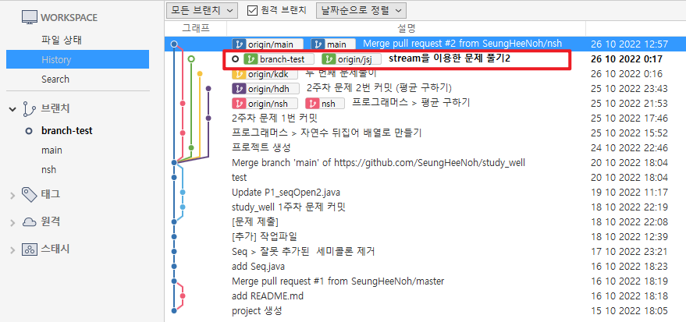
[main branch에서 명시된 커밋을 선택한 후 branch 생성]
선택한 commit으로 branch가 생성된 것을 확인한다.

Slide 22
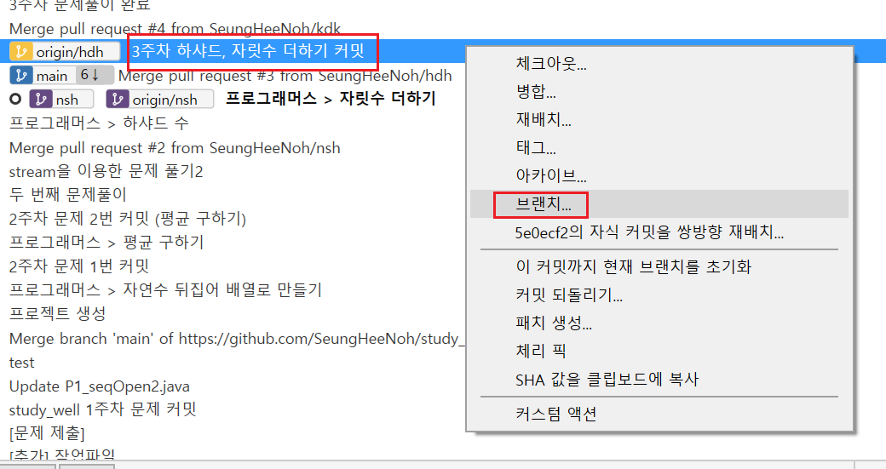
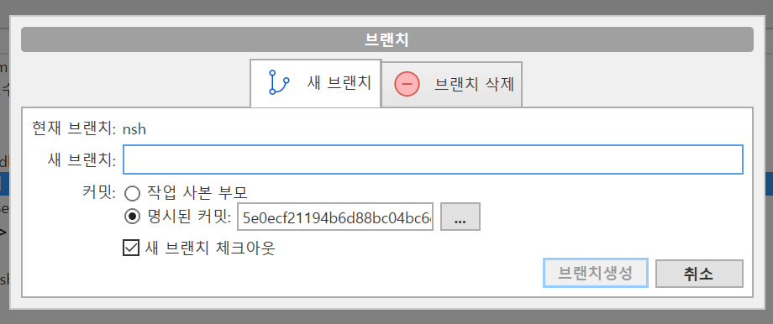
[main branch에서 명시된 커밋을 선택한 후 branch 생성]
History 화면에서 커밋을 선택한 후 오른쪽 클릭하여 나타나는 메뉴에서 브랜치 메뉴를 선택하는 것도
동일하게 동작한다.

Slide 23
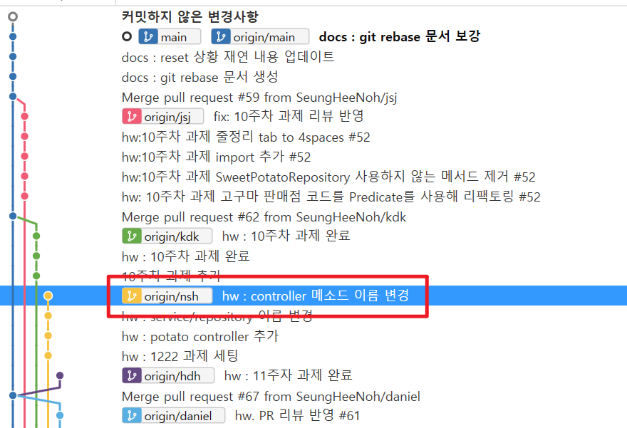
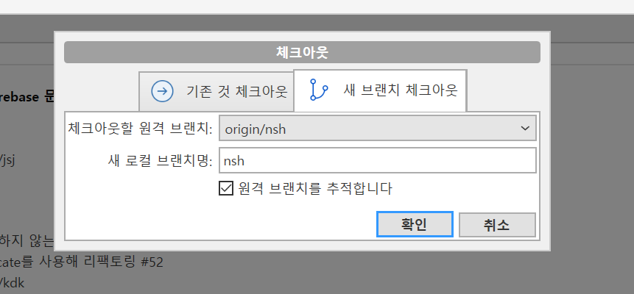
[원격 저장소에 존재하는 브랜치 기반으로 브랜치 생성]
History 화면에서 원격 저장소에 존재하는 브랜치의 마지막 커밋을 더블클릭하면
자동으로 원격 브랜치를 추적하는 브랜치를 생성할 수 있다.

Slide 24
Branch 삭제

Slide 25
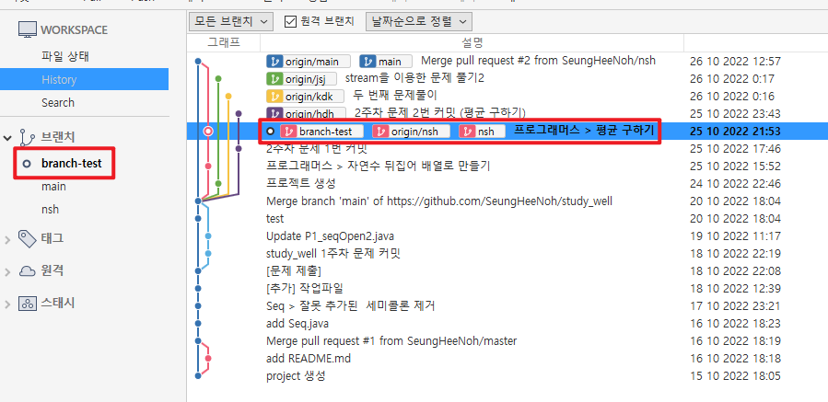
[branch-test 삭제①]

Slide 26
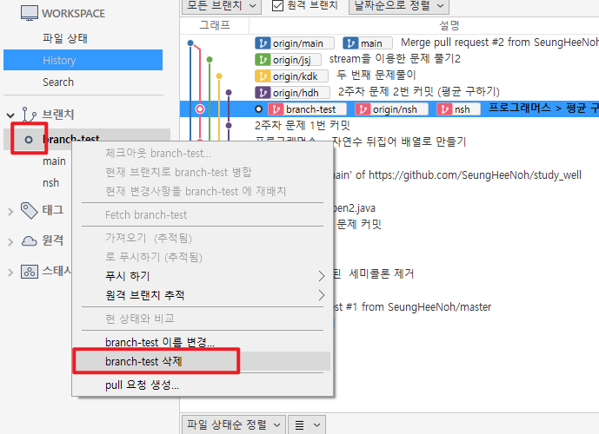
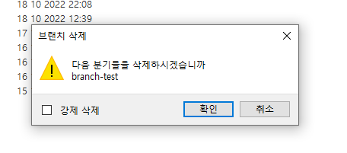
[branch-test 삭제①]

Slide 27
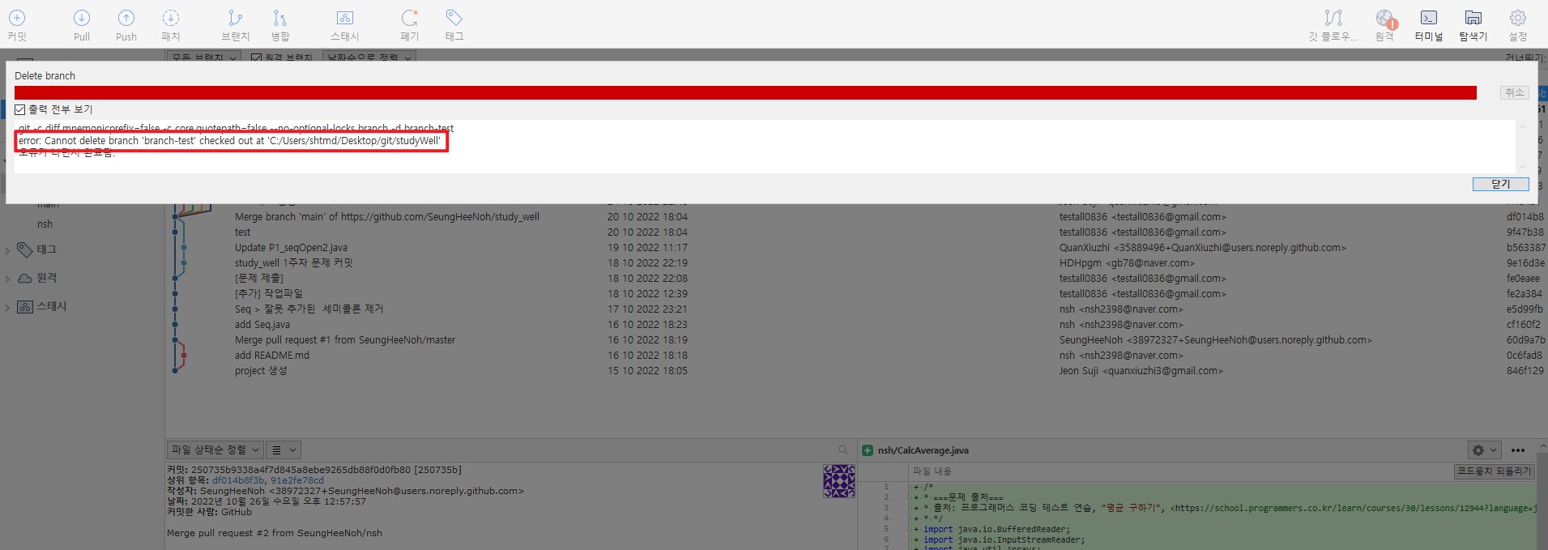
[branch-test 삭제①]
본인이 현재 위치한 branch에서는 해당 branch를 삭제할 수 없다.

Slide 28
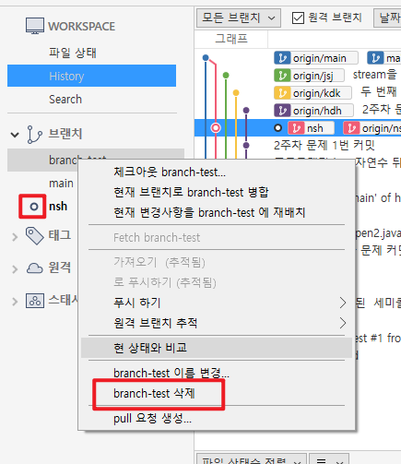
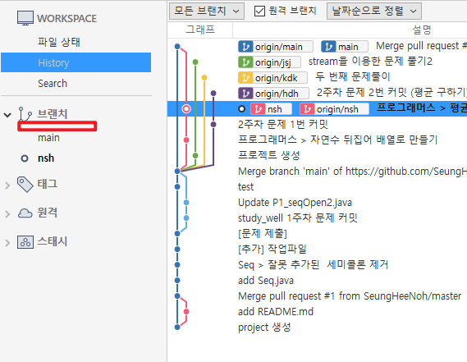
[branch-test 삭제①]
nsh branch로 체크아웃한 다음에 branch-test branch를 삭제해야 삭제가 진행된다.

Slide 29
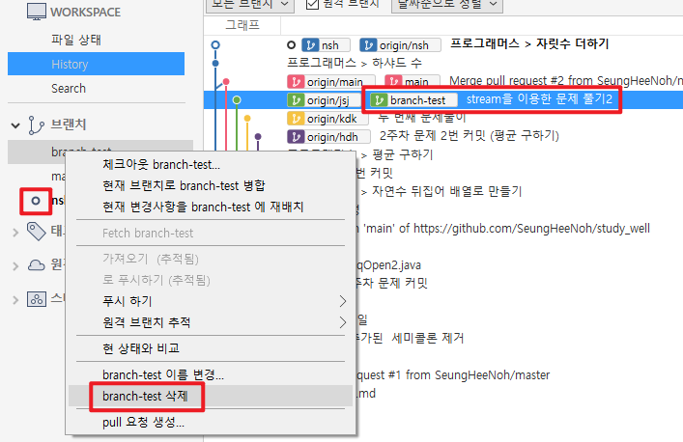
[branch-test 삭제②]

Slide 30
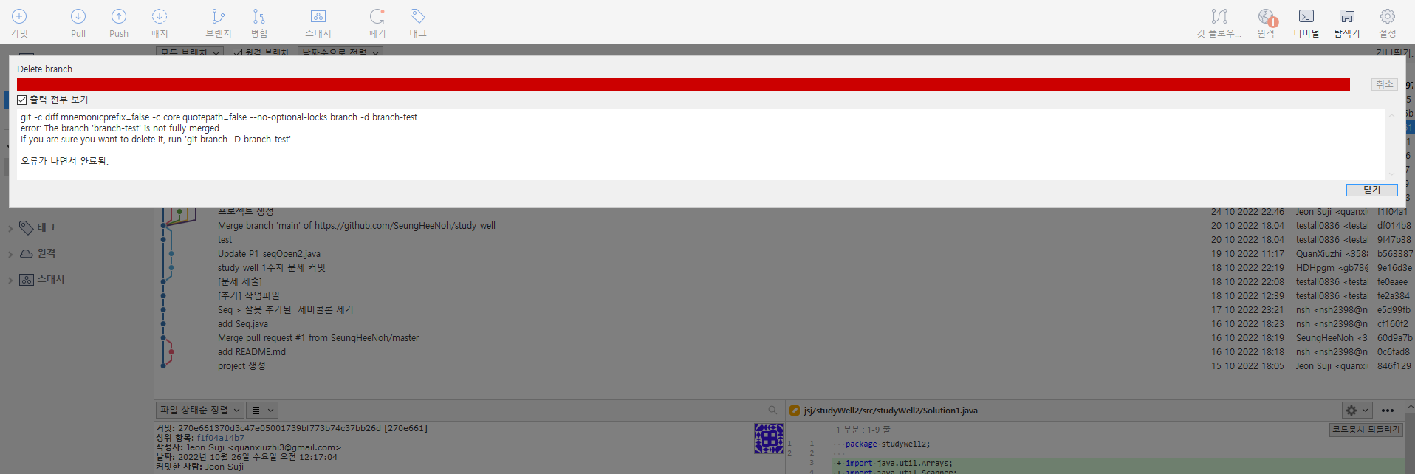
[branch-test 삭제②]
branch가 삭제되면 main branch에 merge되지 않은 commit들도 함께 삭제되기 때문에
main branch에 merge되기 전에는 branch를 그냥 삭제할 수 없다.

Slide 31
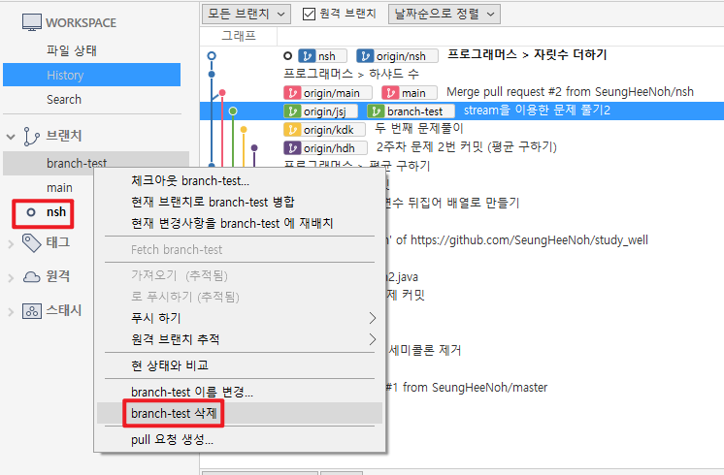
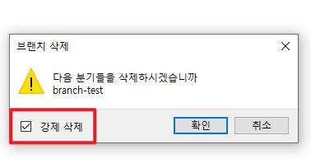
[branch-test 삭제②]
강력 삭제를 체크해야 branch를 삭제할 수 있다.
다만 이 때에는 merge되지 않은 commit도 삭제 되기 때문에 주의가 필요하다.

Slide 32
[삭제 불가능한 케이스 정리]
① 본인이 현재 위치한 branch에서는 해당 branch를 삭제할 수 없다.
② 작업물이 아직 main branch에 merge되지 않았을 때는 그냥 branch를 삭제할 수 없고
강제 삭제를 통해 branch 삭제가 가능하다. 이 때 main branch에 merge되지 않은
commit은 모두 삭제되므로 주의가 필요하다.

Slide 33
Branch checkout conflict

Slide 34
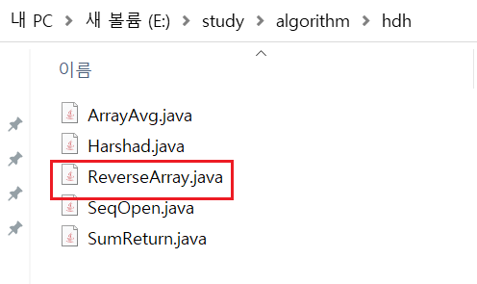
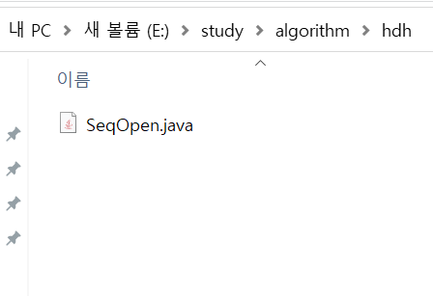
[branch checkout conflict ①]
hdh branch의 hdh 폴더
nsh branch의 hdh 폴더
이 때 nsh branch의 hdh 폴더에 ReverseArray.java를 하나 생성한다면?

Slide 35
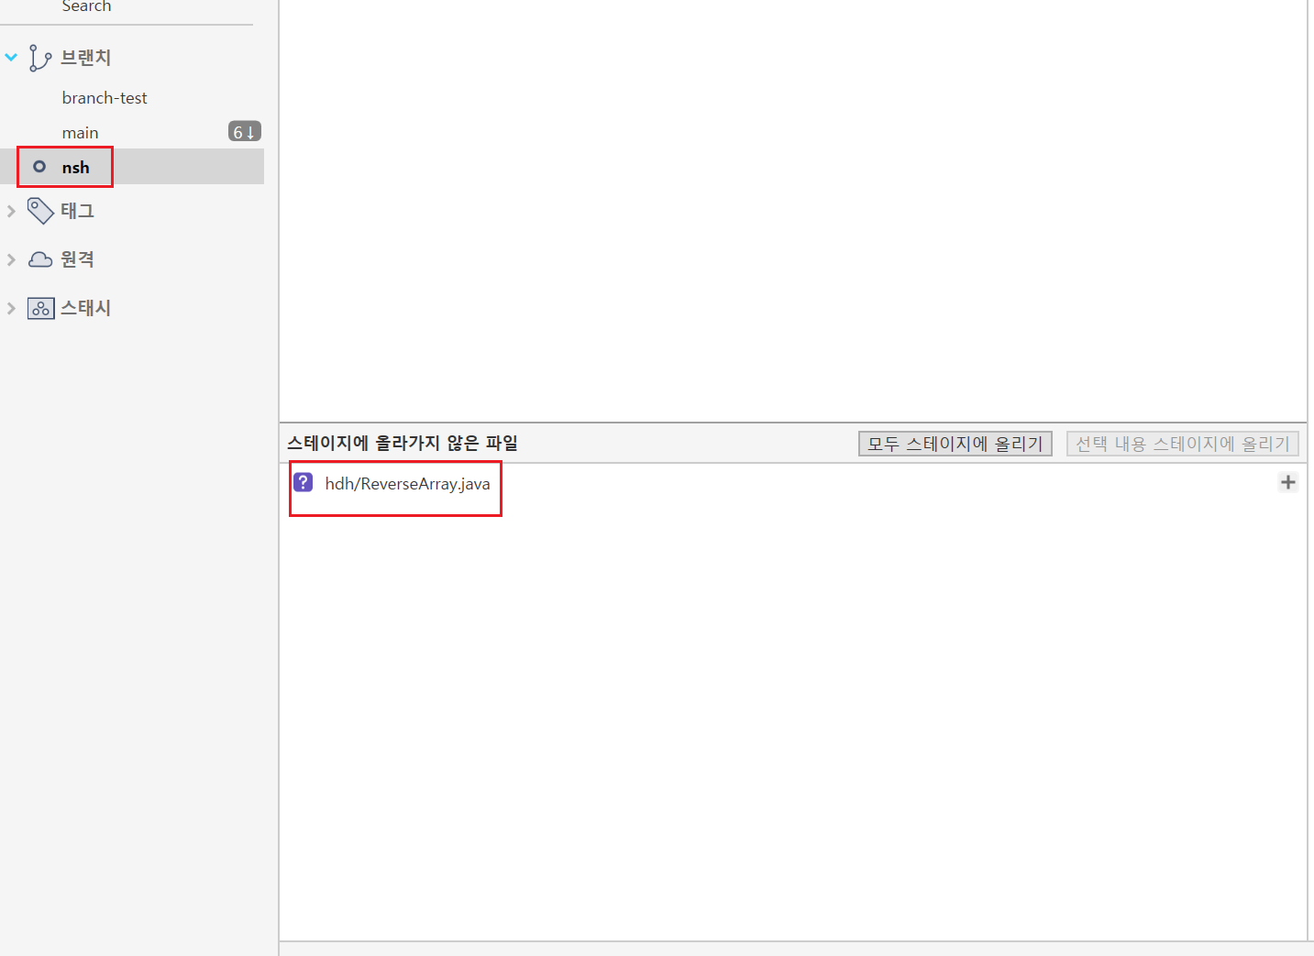
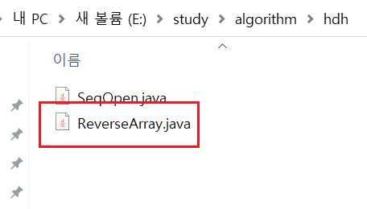
[branch checkout conflict ①]
nsh 브랜치 기준으로 기존에 없던 파일이므로 untracked상태로 노출된다.

Slide 36
[branch checkout conflict ①]
해당 상태에서 hdh브랜치로 이동한다면?

Slide 37
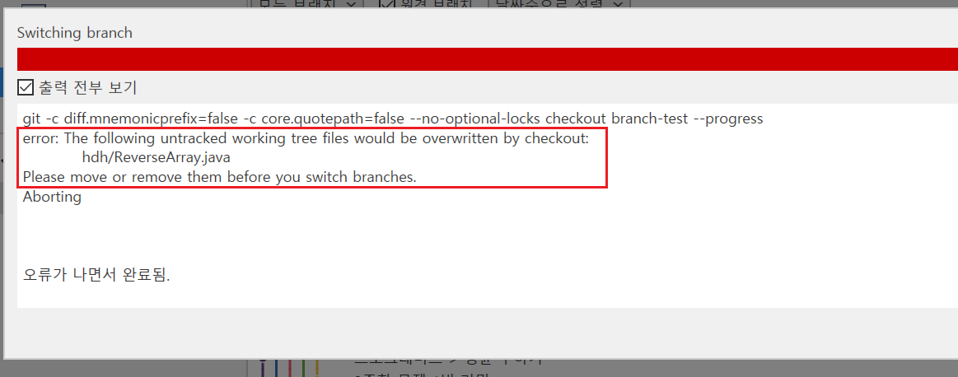
[branch checkout conflict ①]
현재 branch의 untracked 파일과 동일한 경로에 동일한 파일명이 존재하는 branch로는 checkout할 수 없다.

Slide 38
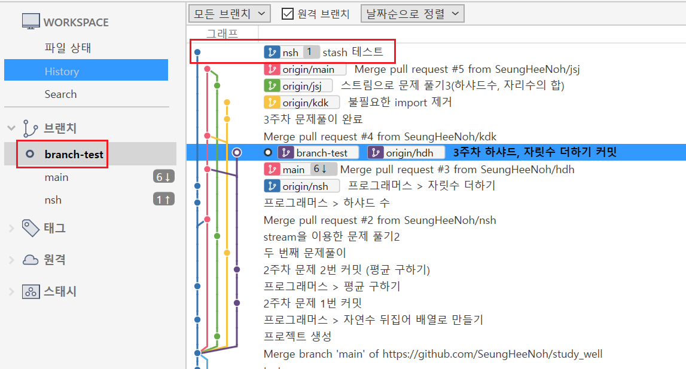
[branch checkout conflict ①]
untracked상태의 파일을 commit하거나 삭제해야
동일한 경로에 동일한 파일명이 존재하는 branch로 checkout할 수 있다.

Slide 39
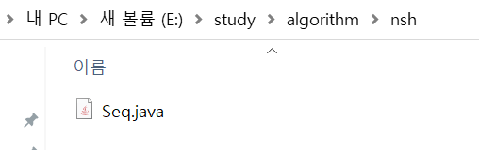
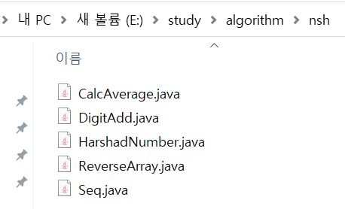
[branch checkout conflict ②]
hdh branch의 nsh 폴더
nsh branch의 nsh 폴더
nsh branch의 nsh 폴더에 ReverseArray.java를 수정한다면?

Slide 40
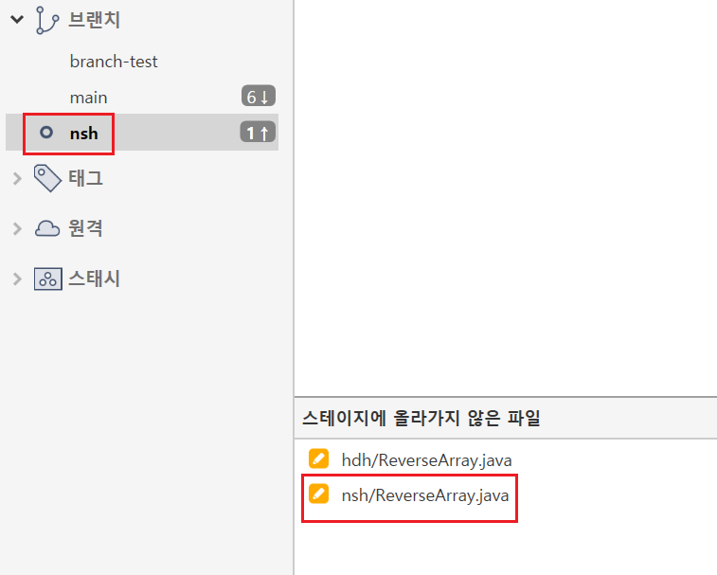
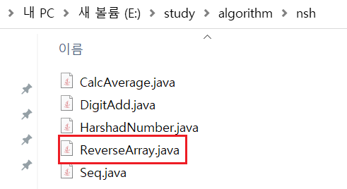
[branch checkout conflict ②]
nsh 브랜치 기준으로 기존에 있던 파일이 수정된 것이므로 modified상태로 노출된다.

Slide 41
[branch checkout conflict ②]
해당 상태에서 hdh브랜치로 이동한다면?

Slide 42
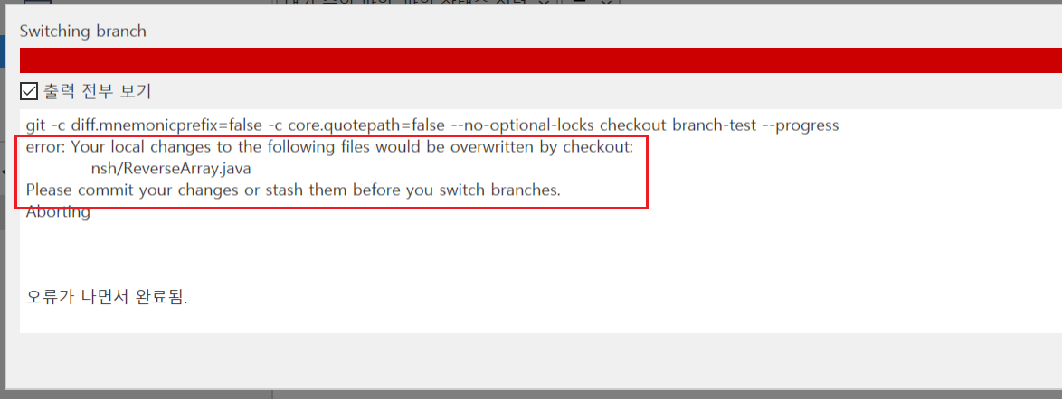
[branch checkout conflict ②]
nsh branch에서는 modified 상태이고, hdh branch에서는 생성된 적도 없는 파일이기 때문에 untracked 상태이다.
해당 차이 때문에 hdh 브랜치로 checkout할 수 없다.

Slide 43
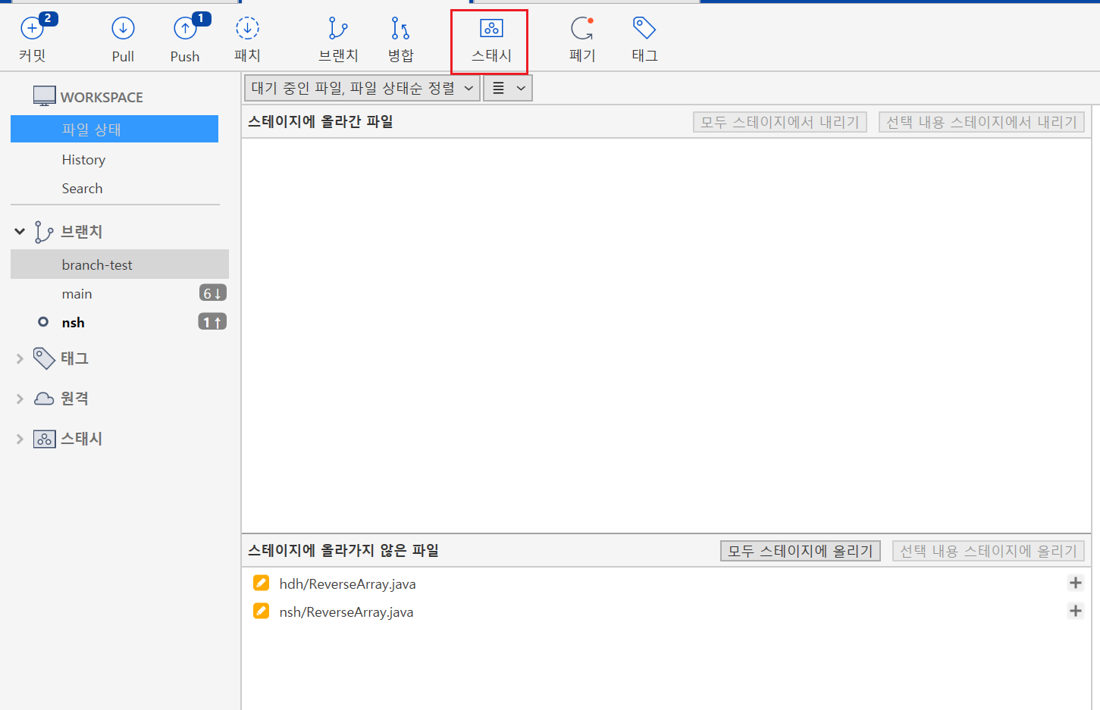
[branch checkout conflict ②]
modified 상태는 commit하거나 stash를 통해 해결할 수 있다.

Slide 44
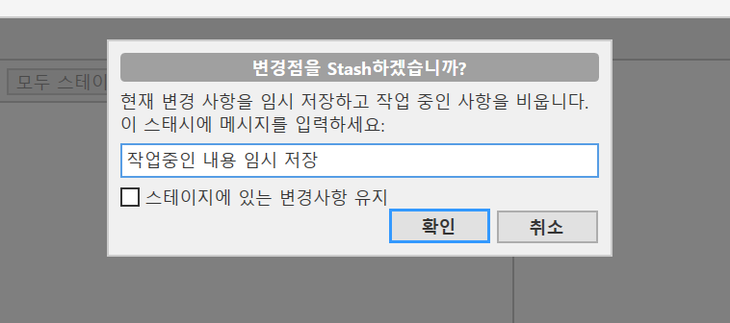
[branch checkout conflict ②]
stash는 아직 commit하기 애매한 파일들을 임시저장할 수 있는 기능이다.
* “스테이지에 있는 변경사항 유지”는 확인중

Slide 45
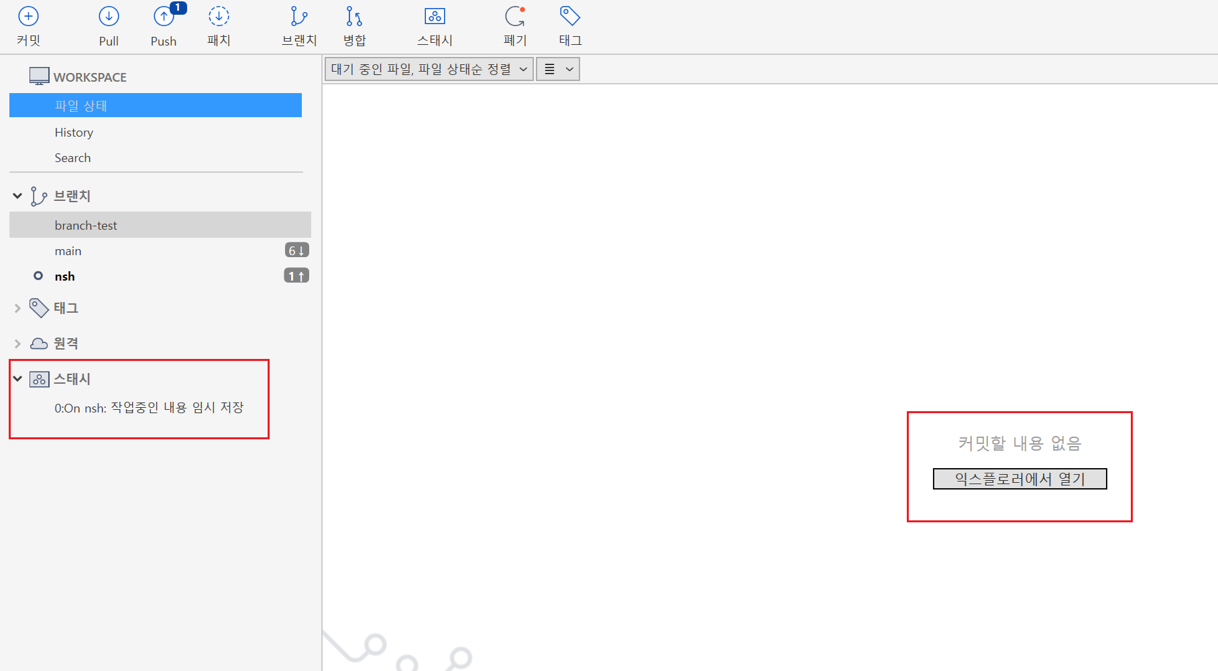
[branch checkout conflict ②]
stash를 하게 되면 파일 상태에서 작업내용이 사라지고 스태시 목록에 나타난다.

Slide 46
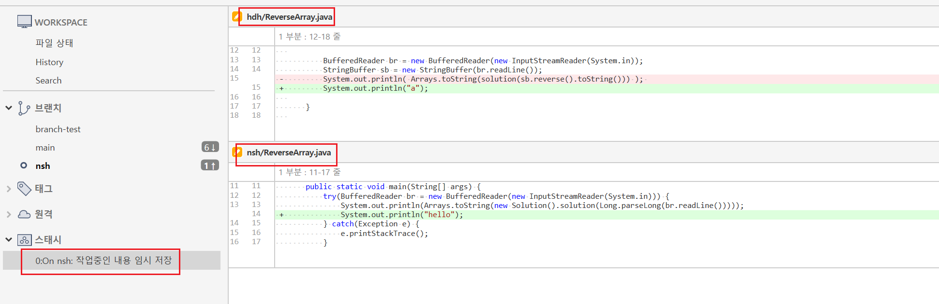
[branch checkout conflict ②]
메시지명을 클릭하면 스태시된 파일들의 상태를 확인할 수 있다.

Slide 47
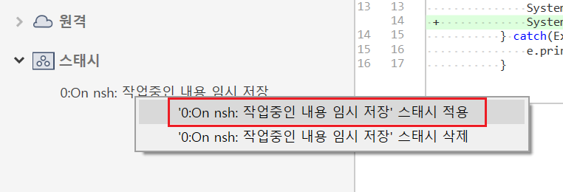
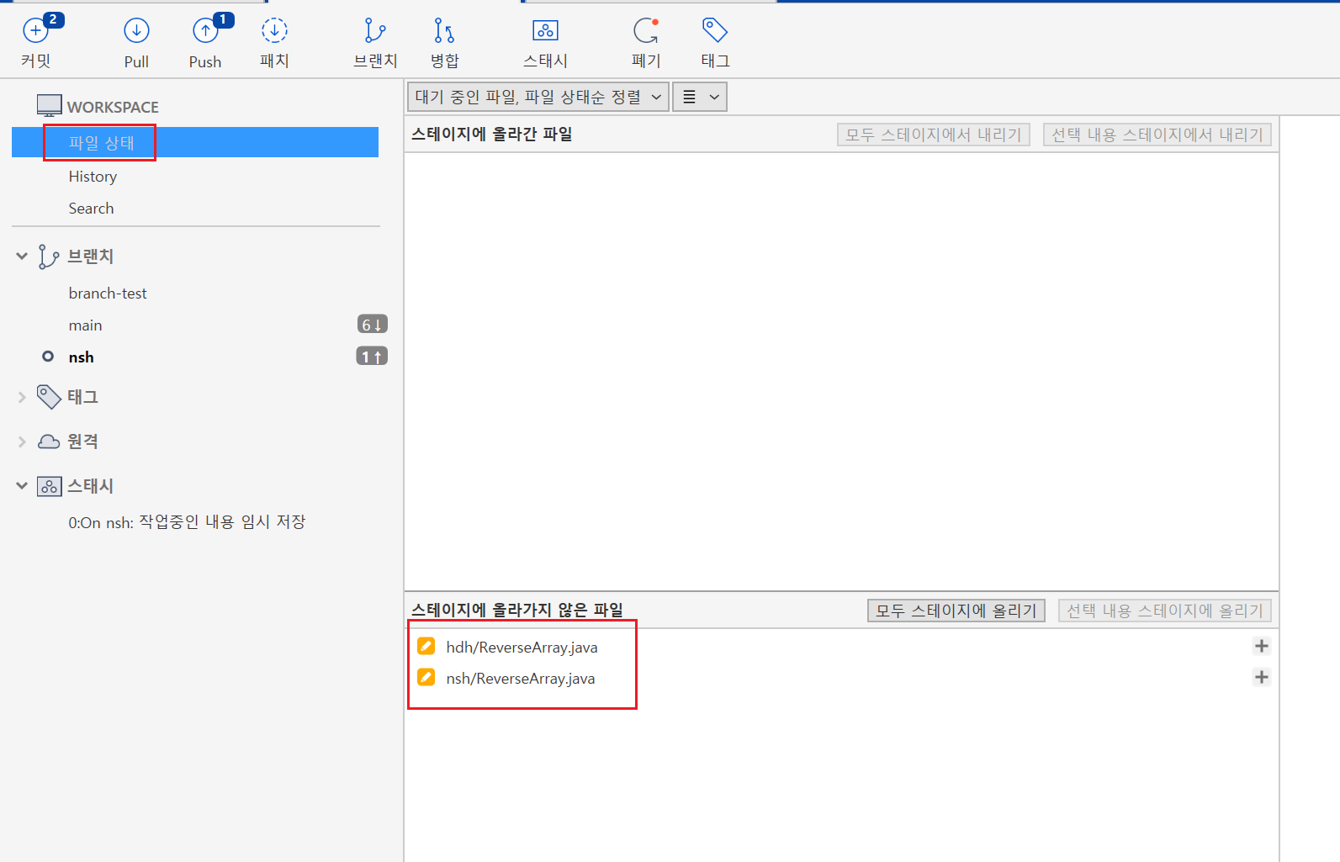
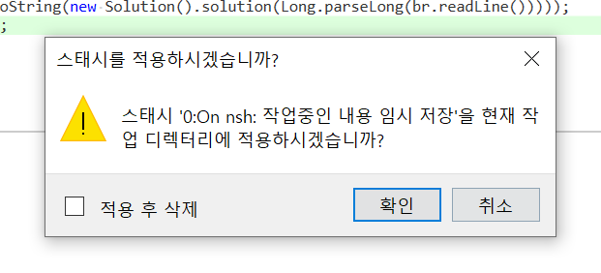
[branch checkout conflict ②]
스태시를 적용하면 다시 파일 상태탭에 노출된다.
* “적용 후 삭제”를 체크하면 스태시를 적용 후 저장된 스태시가 삭제된다.

Slide 48
[참고문헌]
지오준, “Git Branch -d '브랜치명'실행시 The branch '브랜치명' is not fully merged. If you are sure you want to
delete it, run 'git branch -D 브랜치명'.에러 발생시 대응”, 티스토리, 2021.09.04.,
<https://itiformation.tistory.com/entry/ Git-Branch-d-브랜치명실행시-The-branch-브랜치명-is-not-fully-merged-If-you-are-
sure-you-want-to-delete-it-run-git-branch-D-브랜치명에러-발생시-대응 >.
“브랜치란?”, <https://backlog.com/git-tutorial/kr/stepup/stepup1_1.html>.
정호영· 진유림, 『팀 개발을 위한 Git GitHub 시작하기 』, 한빛미디어, 2020.

Slide 49
EOD.

